Slide 1
2. NORMA, NORMALITA, MKN-10,
PŘÍČINY VZNIKU PSYCHICKÝCH NEMOCÍ

Slide 2
POJETÍ NORMY
Hranice mezi normální a abnormální variantou jakékoli psychické vlastnosti je pohyblivá.
Mění se v čase, v závislosti na sociálním a kulturním kontextu.

Slide 3
1. Statistická norma
Relativně objektivní a exaktní.
Gaussova křivka – normální rozložení vlastnosti v populaci.
Rozptyl (střední kvadratická odchylka průměru) – ukazuje, jak jsou hodnoty rozptýleny kolem průměru v populaci:
σ² = (1/(N))∑^{n}_{i=1} (x_{i} - μ)²
Hranice široké normy je vymezena dvěma směrodatnými odchylkami na obě strany od průměru.
IQ | %
více než 130 | 2
120 – 129 | 7
110 – 119 | 16
100 – 109 | 25
90 – 99 | 25
80 – 89 | 16
70 – 79 | 7
méně než 70 | 2

Slide 4
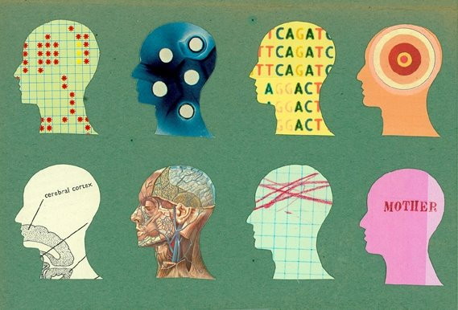
2. Funkční norma
Normální je to, co umožňuje optimální fungování jedince.
3. Pragmatická (etická) norma
Normou je úspěšné dosažení určitého cíle bez ohledu na prostředky.
4. Sociokulturní norma
To, co je v dané společnosti a kultuře obvyklé.
Mediální norma představuje vzor toho, co je prezentováno jako žádoucí nebo standardní.

Slide 5
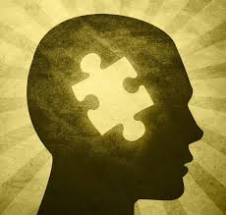
5. Norma jako ideál
Nejlepší možný výsledek, který se ještě zdá být dostupný.
6. Skupinová norma
Různé sociální skupiny a skupiny vymezené profesně, věkově, náboženskou příslušností se mohou značně lišit.
7. Subjektivní norma pozorovatele
Odráží osobnostní vlastnosti člověka a situační působení nějakého aktuálního vlivu.

Slide 6
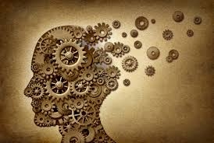
NORMALITA
Vymezení normality závisí na aktuální úrovni poznání v dané společnosti.
Neznámé je odmítáno, protože vyvolává strach a nejistotu.
Proměna hodnotového systému a z toho vyplývajících postojů je vázána na změny, k nimž ve společnosti dochází.

Slide 7
KLASIFIKAČNÍ SYSTÉMY
Mezinárodní seznam příčin smrti - 1893 v Chicagu.
5. revize Mezinárodní klasifikace nemocí (International Classification of Diseases) (1938) – duševní zaostalost, schizofrenie, maniodepresivní psychóza.
6. revize – psychiatrii věnována samostatná kapitola.
MKN-10
– 10. revize Mezinárodní klasifikace nemocí (1992)
– Světová zdravotnická organizace (WHO).

Slide 8
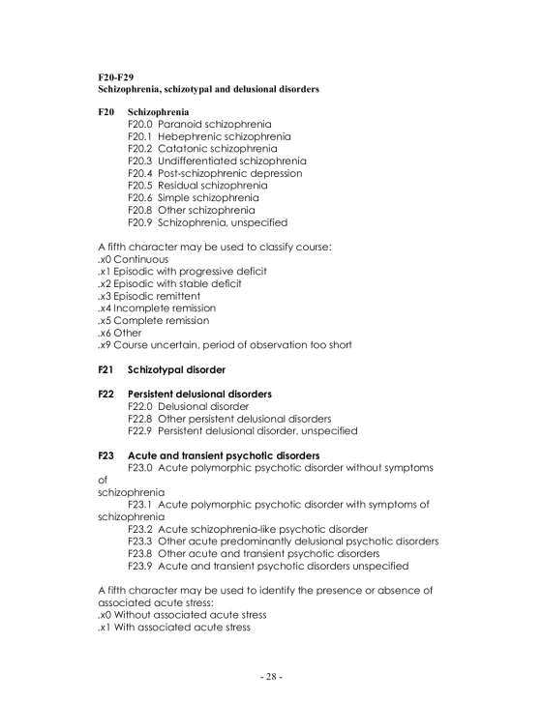
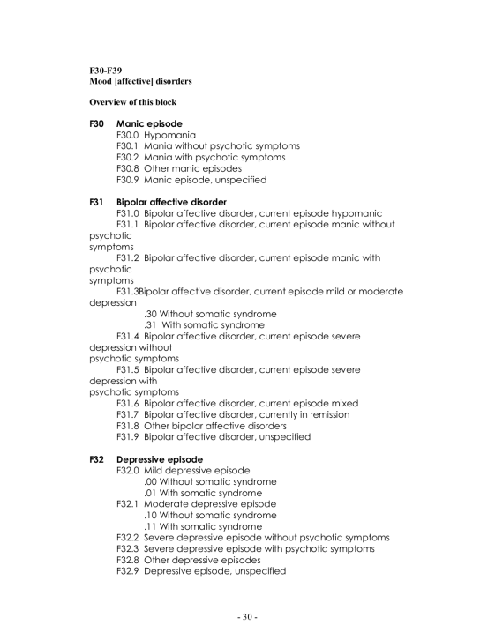
MKN-10 – V. kapitola (písmeno F):
F00 – F09 | Organické duševní poruchy.
F10 – F19 | Duševní poruchy a poruchy chování vyvolané účinkem psychoaktivních látek.
F20 – F29 | Schizofrenie, schizofrenní poruchy a poruchy s bludy.
F30 – F39 | Poruchy nálady (afektivní poruchy).
F40 – F49 | Neurotické poruchy, poruchy vyvolané stresem a somatoformní poruchy.
F50 – F59 | Behaviorální syndromy spojené s fyziologickými poruchami a somatickými faktory.
F60 – F69 | Poruchy osobnosti a chování u dospělých.
F70 – F79 | Mentální retardace (duševní opoždění).
F80 – F89 | Poruchy psychického vývoje.
F90 – F98 | Poruchy chování a emocí se začátkem obvykle v dětství a adolescenci.

Slide 9
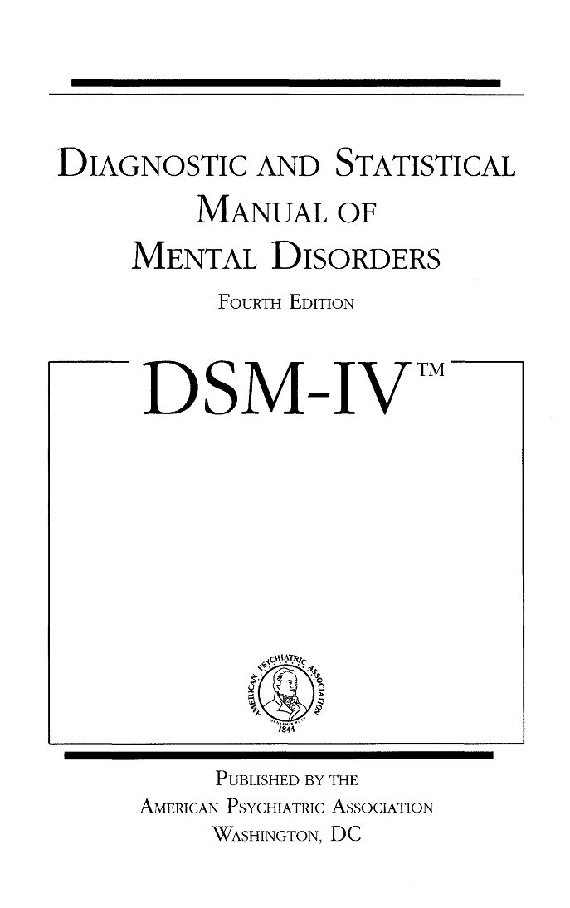
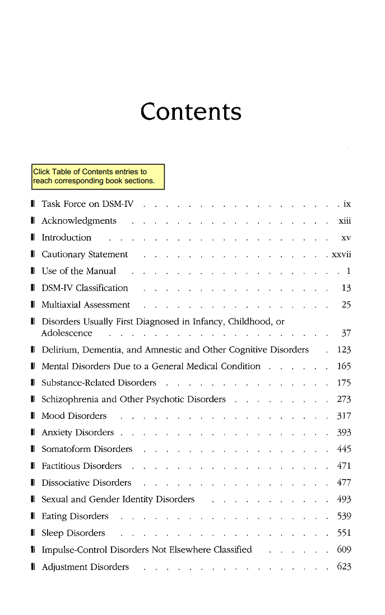
Americká psychiatrie – 1952 –
Diagnostický a statistický manuál duševních chorob (DSM-I).
Nyní DSM-V.

Slide 10
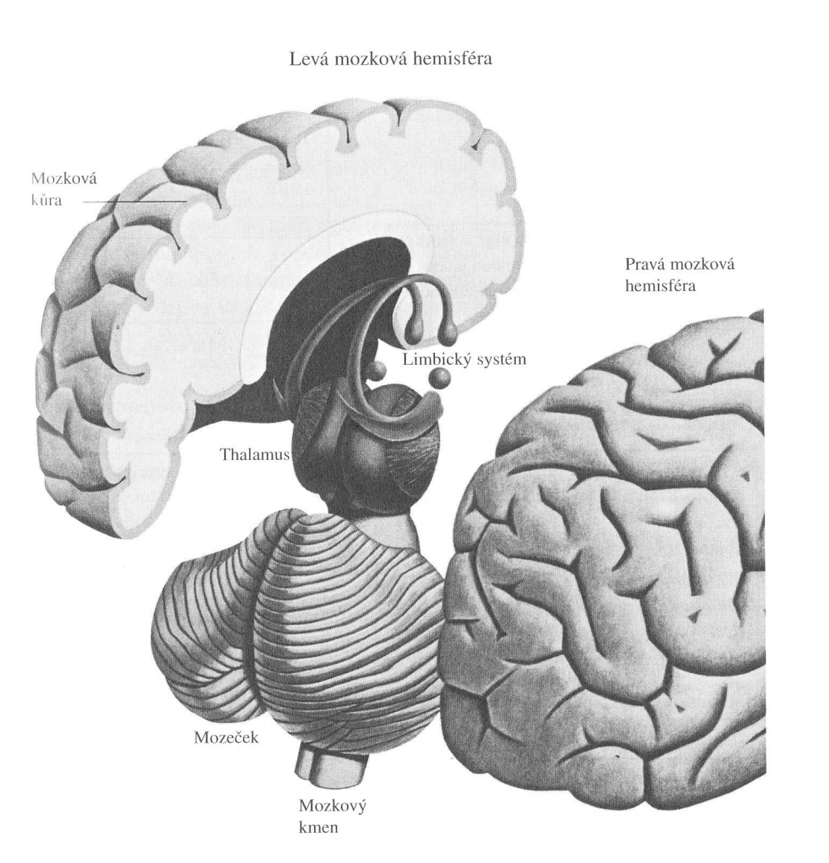
PŘÍČINY VZNIKU PSYCHICKÝCH NEMOCÍ
Funkcí psychiky je regulace vztahů jedince k jeho životnímu prostředí.
Funkční úrovně mozku:
Hypotalamus – vegetativní funkce a hormonální funkce.
Mozkový kmen – pudy („ještěří mozek“).
Limbický systém – emoce („savčí mozek“).
Mozková kůra – vůle.
Levá hemisféra
– řeč, abstraktní pojmové myšlení.
Pravá hemisféra
– imaginace, prostorové vnímání.

Slide 11
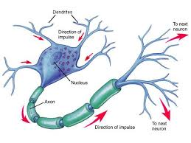
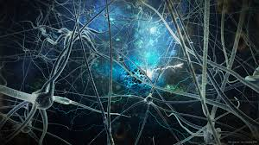
Neurony, synapse
Neurotransmitery:
Dopamin – kontrola motoriky.
Serotonin – reguluje úroveň aktivace.
Endorfin – zvýšená produkce ve stavu bolesti.
Adrenalin – posiluje vzrušení i útlum.
Acetylcholin – excituje.

Slide 12
Příčiny psychických poruch neznáme.
Na jejich vzniku se podílí více příčin, které jsou ve vzájemné interakci.
Míra působení rizikového faktoru závisí na:
Intenzitě působení.
Délce působení.
Fázi vývoje daného jedince.
Vnímavosti, citlivosti daného jedince.

Slide 13
Hlavní rizikové faktory:
A. Dědičné dispozice, genetické programy:
Genetické programy se realizují v interakci s prostředím.
B. Vlivy vnějšího prostředí:
Materiální faktory – špatné životní prostředí – chemické, fyzikální, biologické vlivy.
Sociální faktory – nároky na fungování ve společnosti.
Interpersonální faktory – problematické mezilidské vztahy.
Naučené nevhodné způsoby prožívání a myšlení.
C. Vnitřní rizikové faktory:
Tělesné nemoci.
Intrapsychické faktory – do stresových stavů se člověk uvádí sám svými představami, myšlenkami, emocemi.

